Slide 1













2
0
1
9
顶瓜瓜小组：音之轨迹app
小组人员：俞楚楚、陆丽娇、谭沁瑶、杜世莲

Slide 2


数据库：俞楚楚（组长）
分工
UI设计：谭沁瑶
任务
前端：杜世莲
后端：陆丽娇、俞楚楚

Slide 3



总进度：50%左右
俞楚楚：负责做数据库，并协调陆丽娇做后端功能代码
谭沁瑶：设计界面和画图
杜世莲：把谭沁瑶画的界面用软件做出来并实现跳转、做文档
陆丽娇：后端功能、做文档
俞楚楚：数据库
70%
谭沁瑶：UI
50%
杜世莲：前端
40%
陆丽娇、俞楚楚：后端
45%

Slide 4
功能概述
用户登录
发表语音
语音备忘录
语音日记
语音朋友圈
管理员管理用户

Slide 5
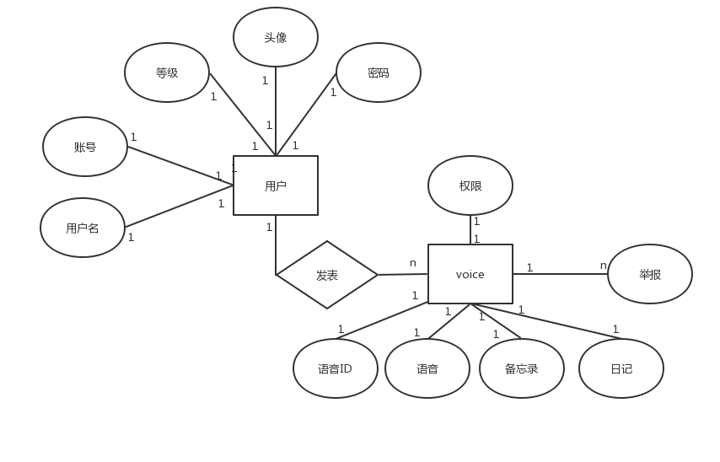
E-R图

Slide 6
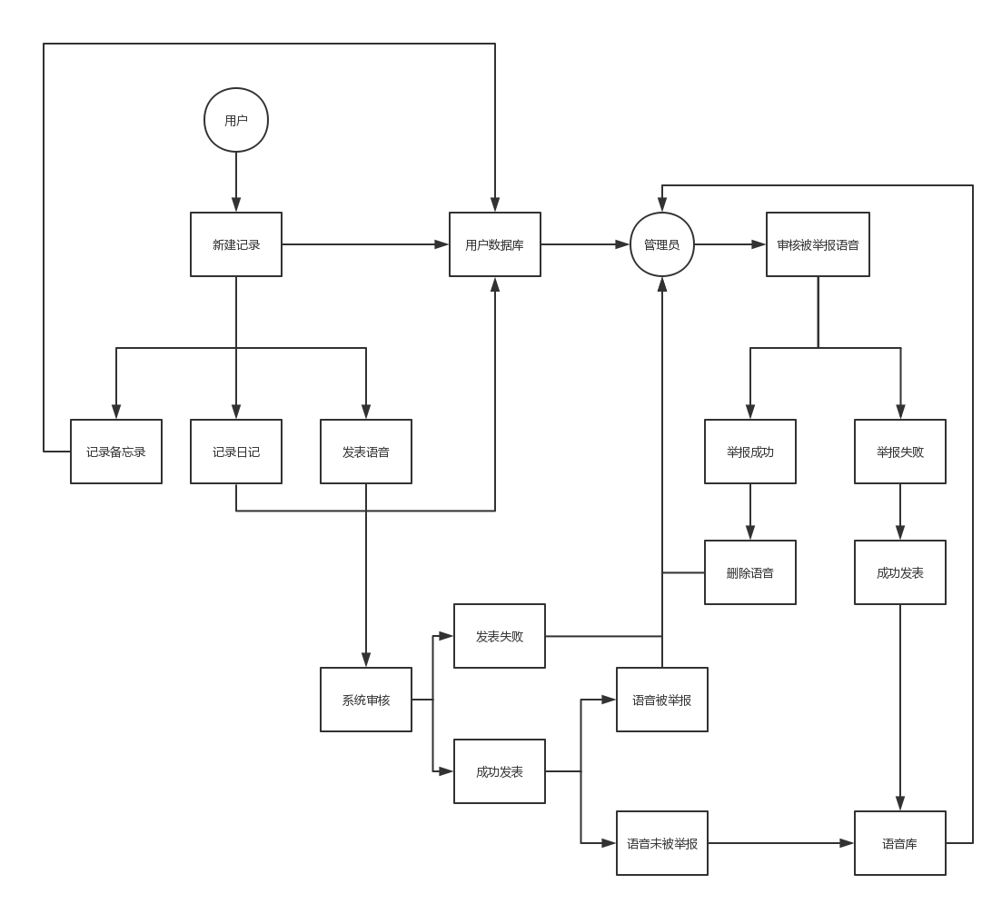
流程图

Slide 7
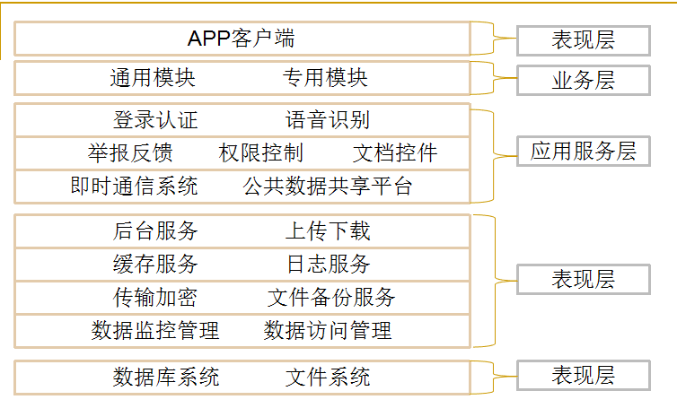
结构图

Slide 8
前端
设计
UI设计：谭沁瑶

Slide 9





软件图标
音之轨迹（voice）

Slide 10
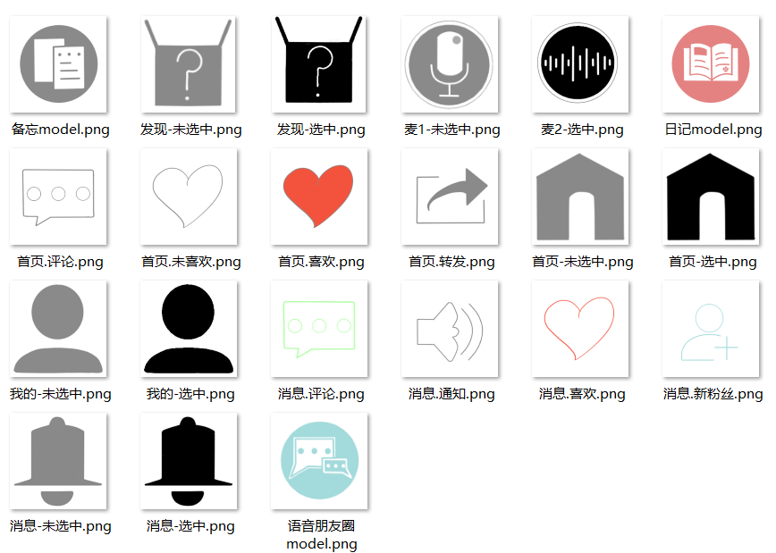
图标设计

Slide 11
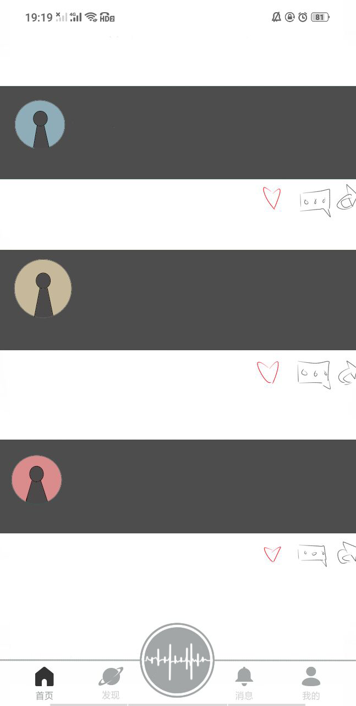
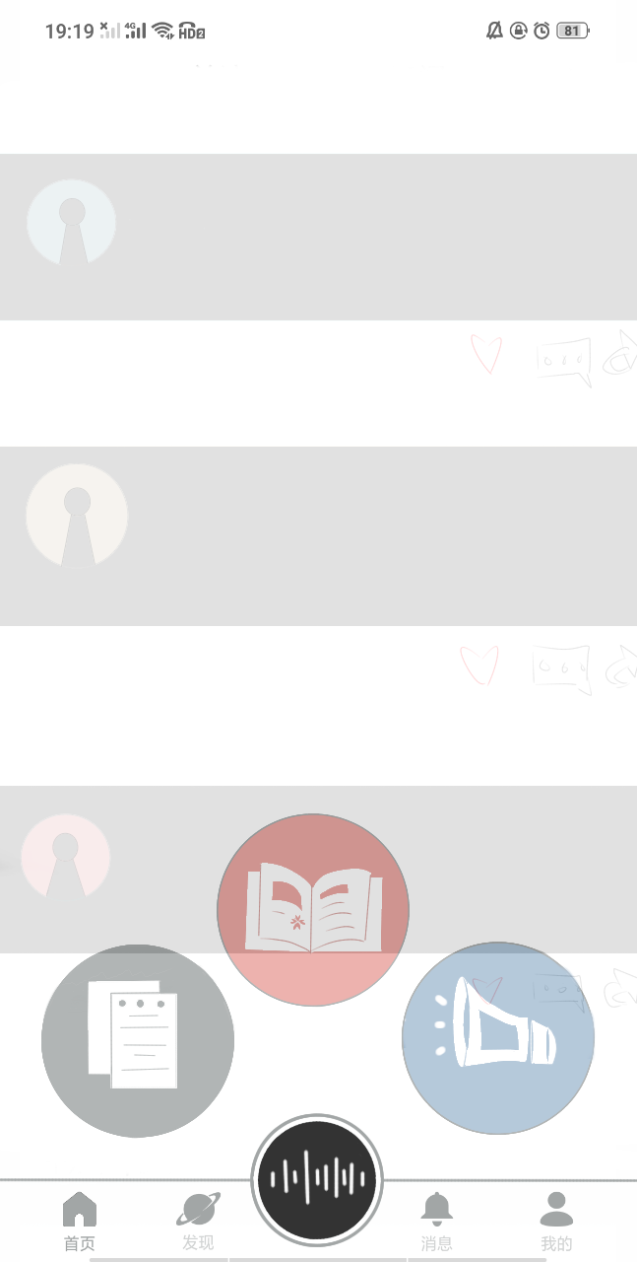
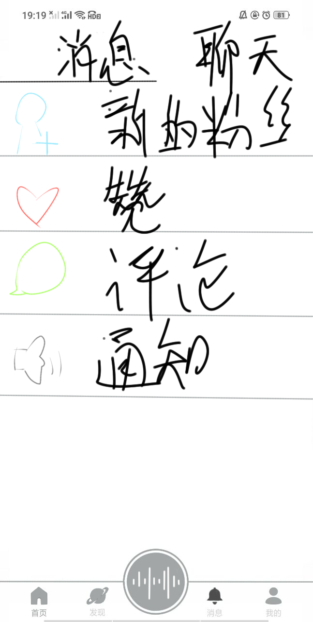
设计界面

Slide 12
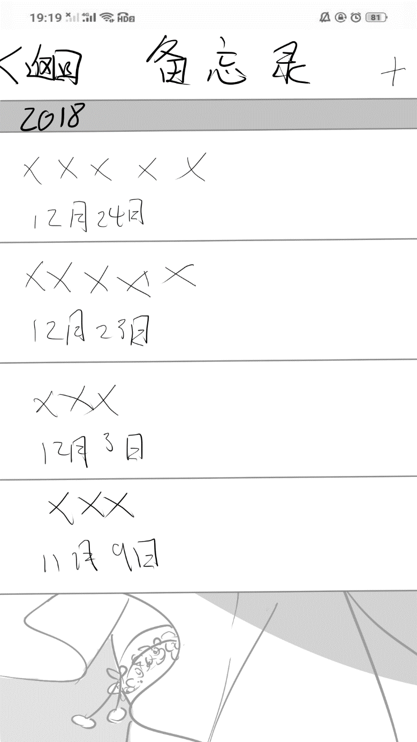
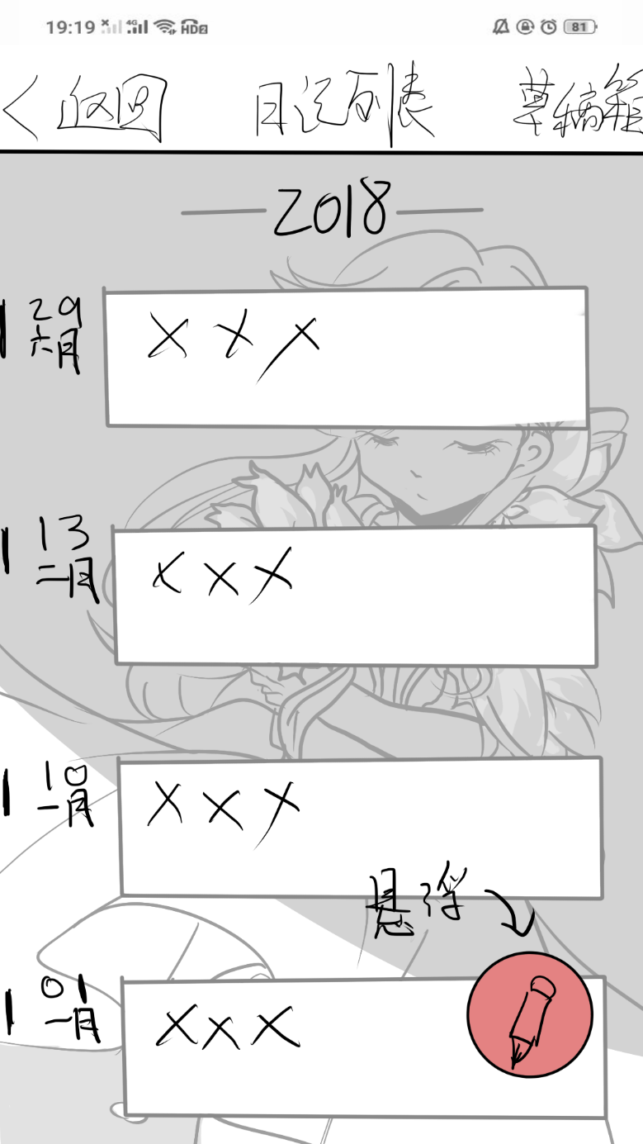
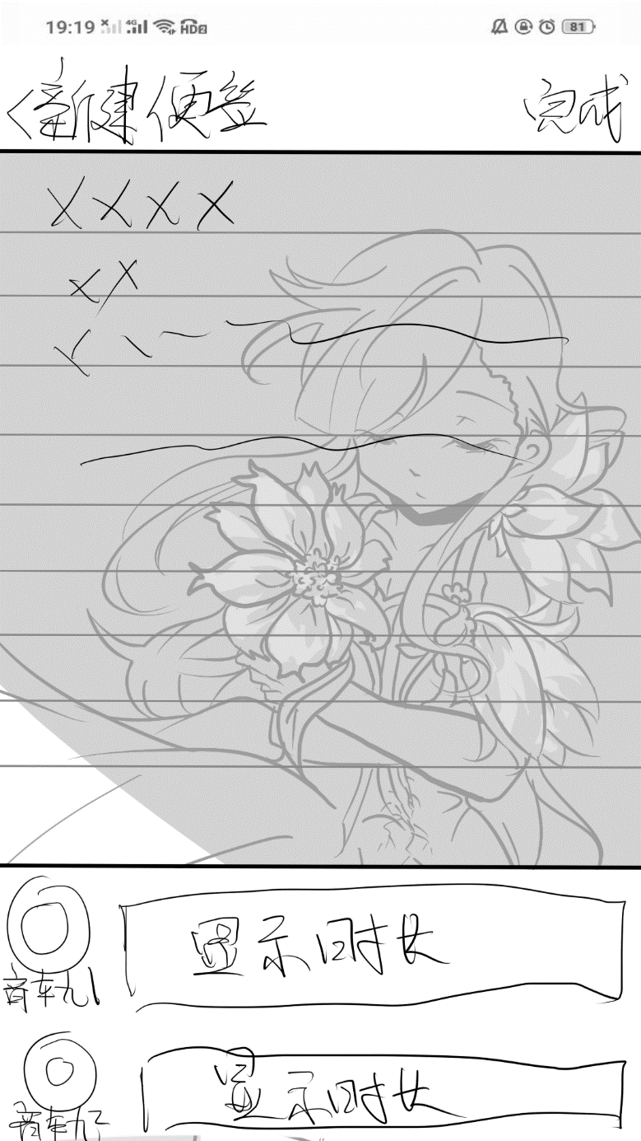
设计界面

Slide 13
前端
实现
将设计页面转为代码：杜世莲

Slide 14
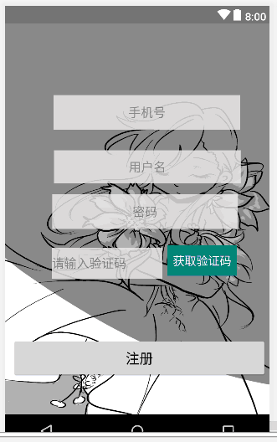
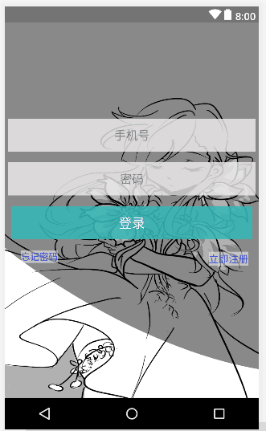
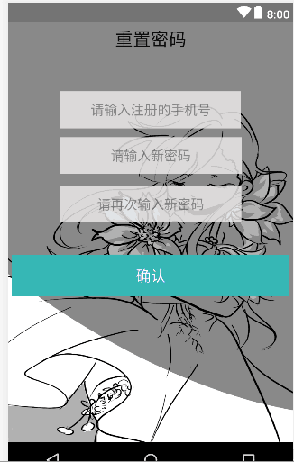
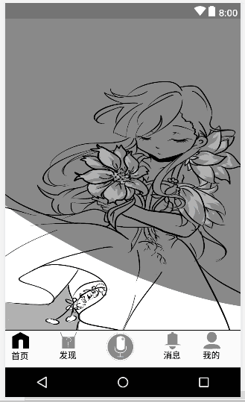
做出来的界面
登录界面
注册界面
修改密码
首页面

Slide 15
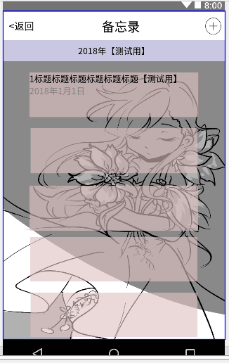
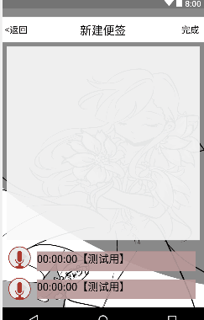
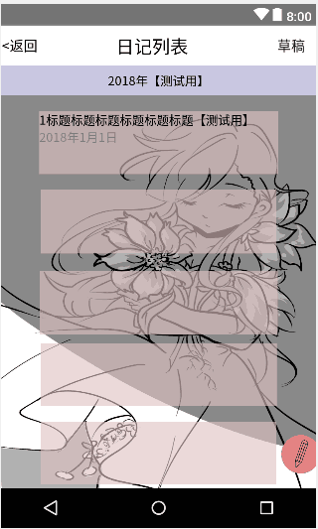
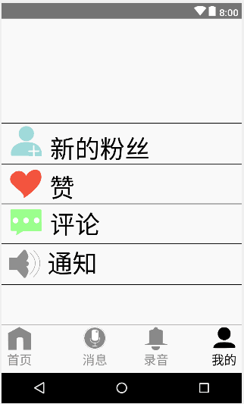
做出来的界面
备忘录界面
新建备忘录
日记页面
个人中心页面

Slide 16
后端
实现
语音转文字、录音功能实现：陆丽娇

Slide 17
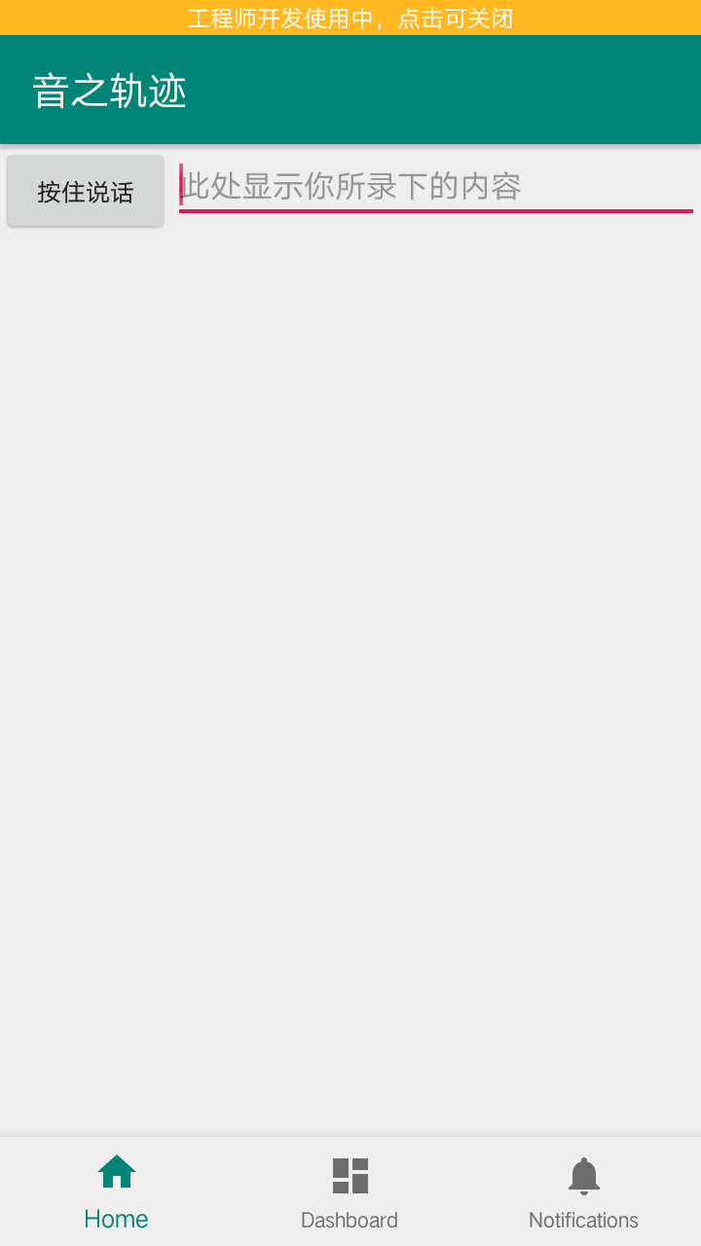
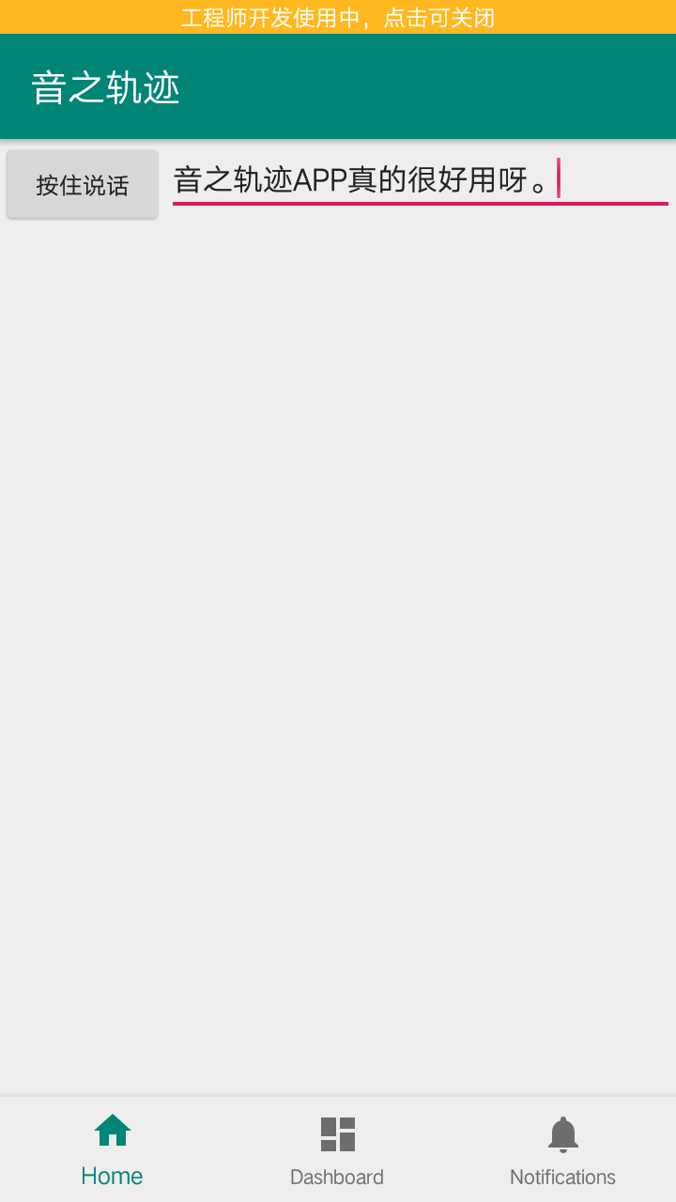
语音转文字功能
测试

Slide 18
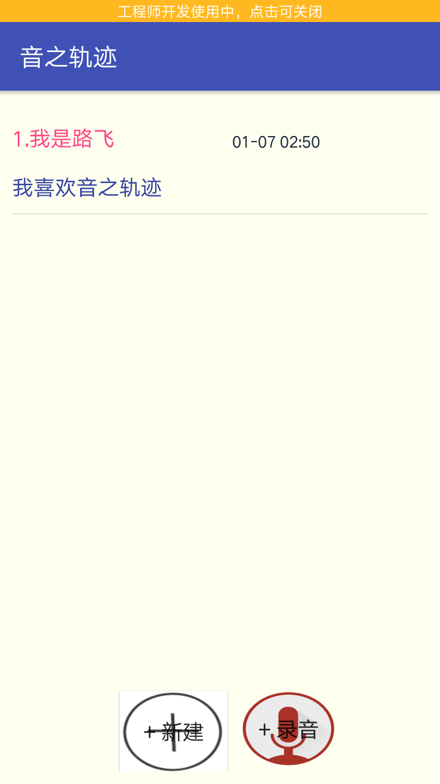
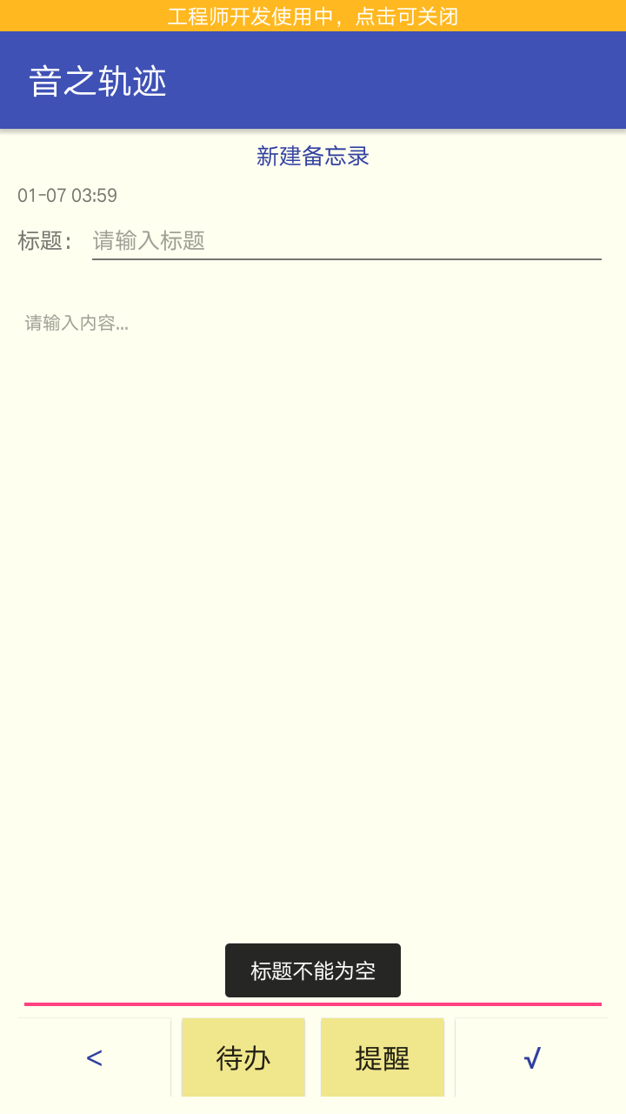
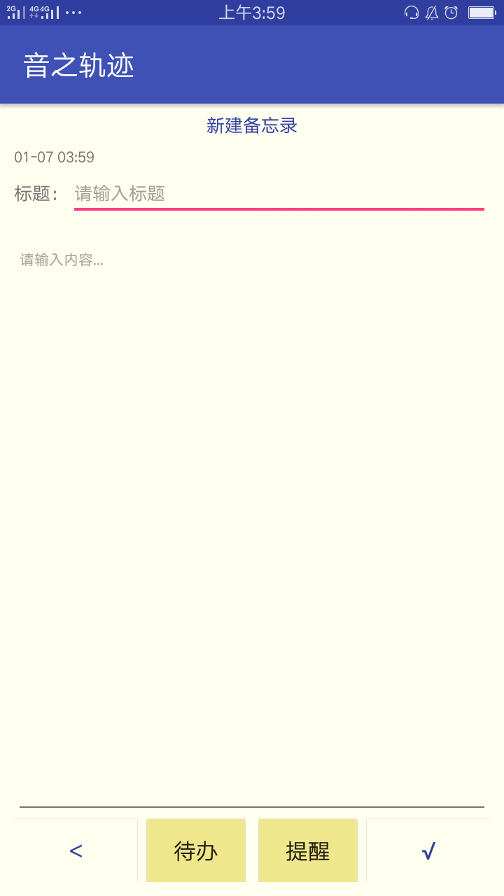
备忘录功能
测试

Slide 19
后端
实现
用户数据关联数据库、登录、验证码：俞楚楚

Slide 20
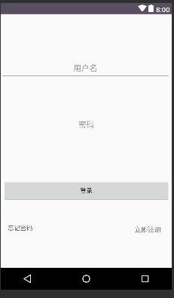
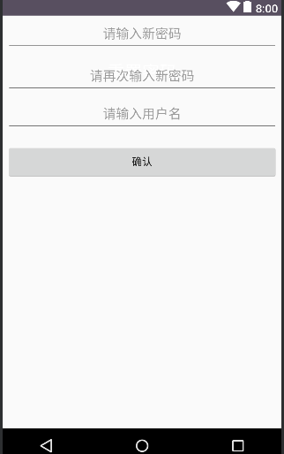
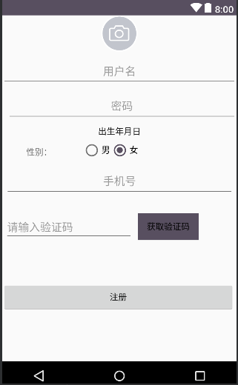
数据库方面的功能实现
登录界面
重置密码界面
注册界面

Slide 21
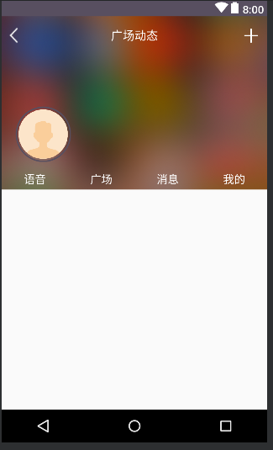
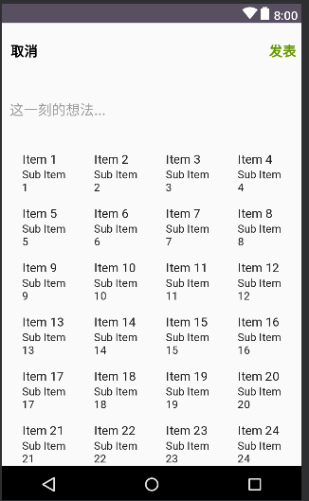
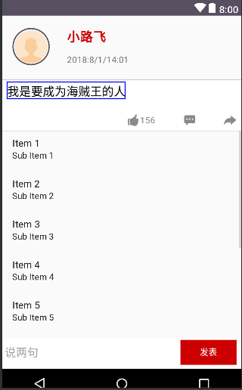
数据库方面的功能实现
广场界面
发表动态
点赞界面界面

Slide 22
感
谢
收
看
顶瓜瓜小组：音之轨迹app
小组人员：俞楚楚、陆丽娇、谭沁瑶、杜世莲

